Slide 1

实验四：最短路径算法及应用
环境检测与信息感知安徽省实验室
以图状结构为基础的算法实现
Notes:
1、显示比例改成4：3 6、母版右上角要有安徽大学的标记
2、文字大于图片
3、理解重点，并突出
4、文字：黑色、红色、蓝色
5、字体用黑体

Slide 2
1
学习目的和教学内容
2
图的存储结构
2.1 结构体-数组方式
邻接矩阵
目 录
3
2.2结构体- 链表方式
CONTENTS
邻接表
十字链表
邻接多重表
3
最短路径算法
Dijkstra算法
Floyd算法
Notes:
1、显示比例改成4：3 6、母版右上角要有安徽大学的标记
2、文字大于图片
3、理解重点，并突出
4、文字：黑色、红色、蓝色
5、字体用黑体

Slide 3
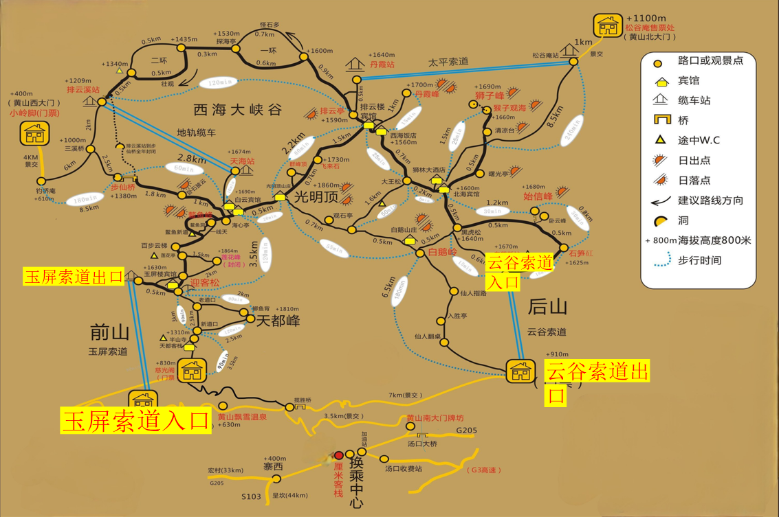
1.学习目的和教学内容
学习目的
加深对图状结构的理解，掌握最短路径的计算方法，强化学生的逻辑思维能力和动手能力。创建有向网表示的旅游景点导游图
E
教学内容
原理理解
1、创建一个有向图表示的黄山旅游景点的导游图。
2、输入两个景点名，就可以得到其最短路径，如果两者无路径可通，就得出“两景点不可达的信息”。

Slide 4
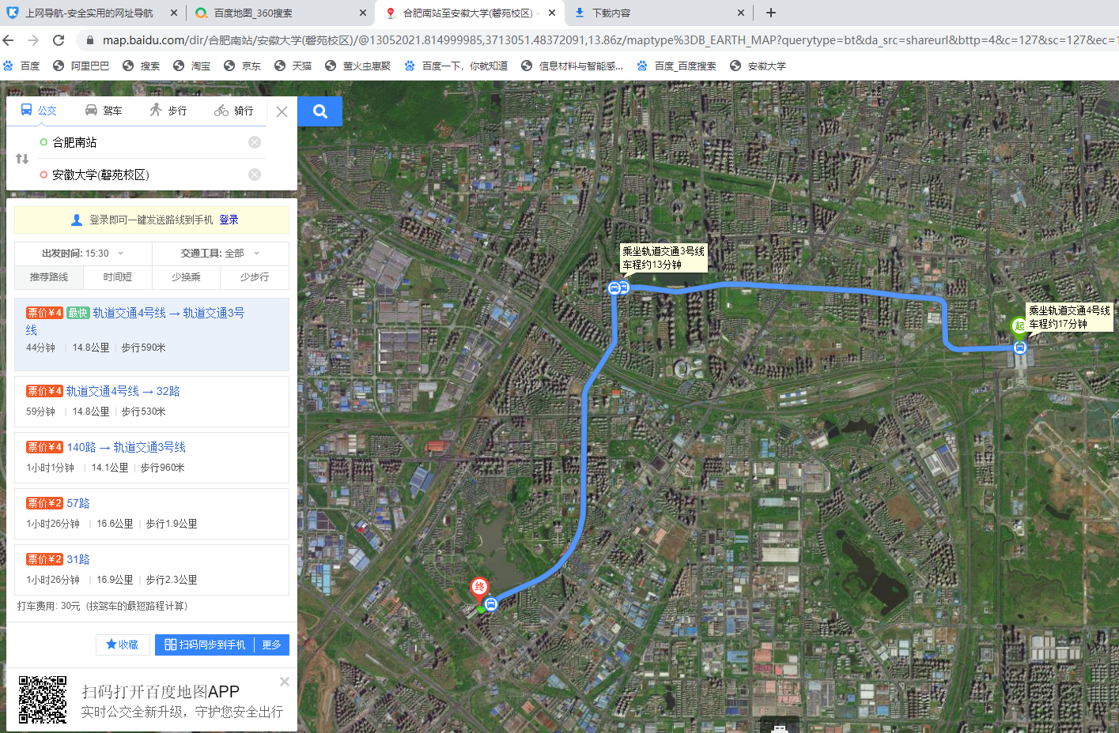
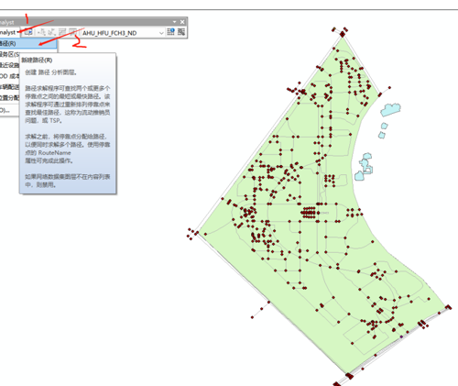
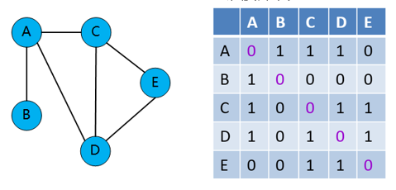
1.学习目的和教学内容
教学要求：
完成任务1：基于所给的旅游景点图、路径及权重--底层开发—4学时+2学时
E
完成任务2：ArcGIS最短路径分析—应用操作—2学时+2学时（课外）
完成任务3：基于ArcGIS API实现web端地图最短路径分析—二次开发-4学时
二次开发
底层开发
ArcGIS应用操作

Slide 5
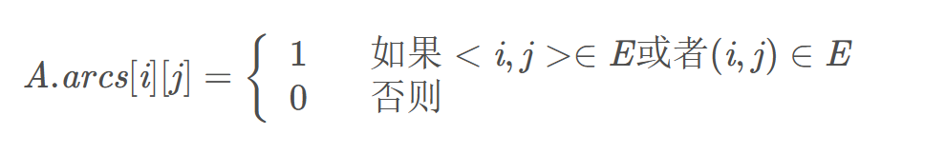
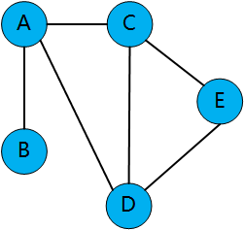
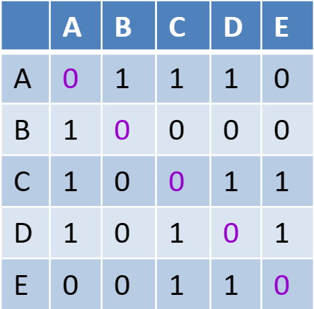
2.1.图--邻接矩阵—图的结构体—数组方式
邻接矩阵
E
//图的结构体
typedef struct {
char Vertex[MAXSIZE]; //顶点名称
int Matrix[MAXSIZE][MAXSIZE]; //邻接矩阵
int EdgeNum, VexNum; //边的个数和顶点的个数
}MGraph;

Slide 6

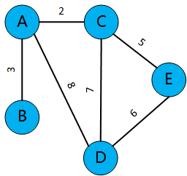
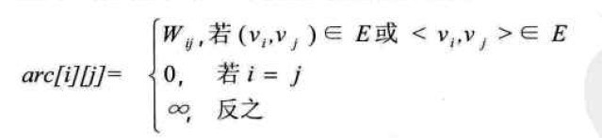
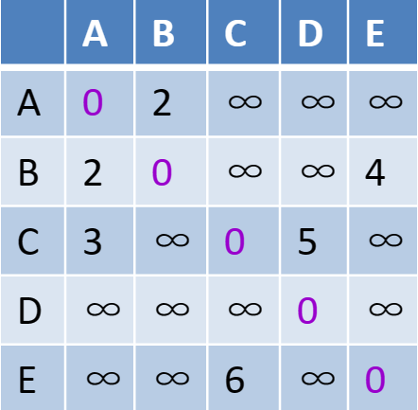
2.1.图的存储结构 -- 2.1邻接矩阵—无向图
不带权无向图
邻接矩阵-不带权无向图
邻接矩阵-带权无向图
带权无向图

Slide 7
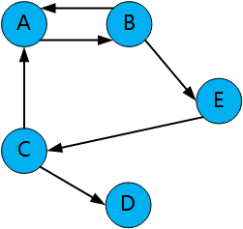
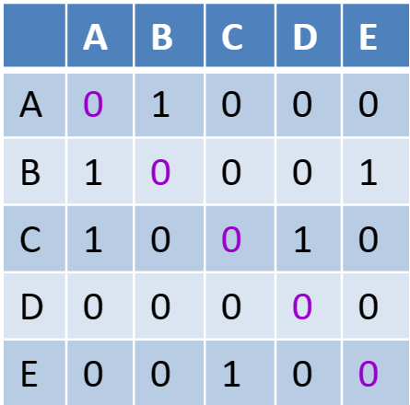
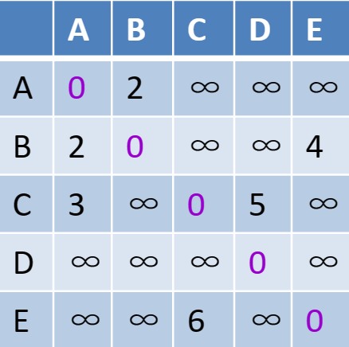
2.1.图的存储结构 -- 2.1邻接矩阵—有向图
不带权值的有向图
邻接矩阵-不带权有向图
带权值的有向图
邻接矩阵-带权有向图

Slide 8
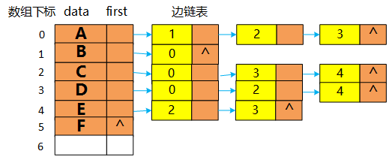
2.2.图--邻接表—存储结构—链表方式
E
//定义单个边
typedef struct ArcNode{
int adjvex; //代表的节点
//指向下一个边结构
struct ArcNode* next;
int weight;//权重
}ArcNode;
// 顶点结构体
typedef struct VNode {
char data; // 顶点所代表的数据
ArcNode* firstarc; // 指向第一条边的指针
} VNode, AdjList[MAXNUM];
//定义整个图结构
typedef struct {
AdjList vertices; // 包含顶点的数组
int vexnum; // 顶点个数
int arcnum; // 边的个数
}ALGraph;

Slide 9
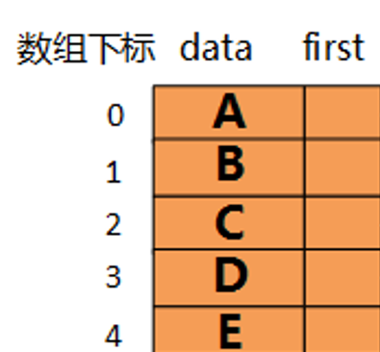
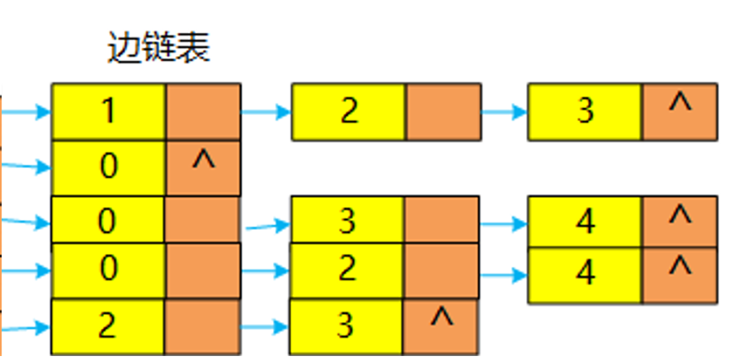
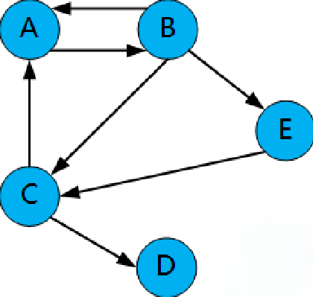
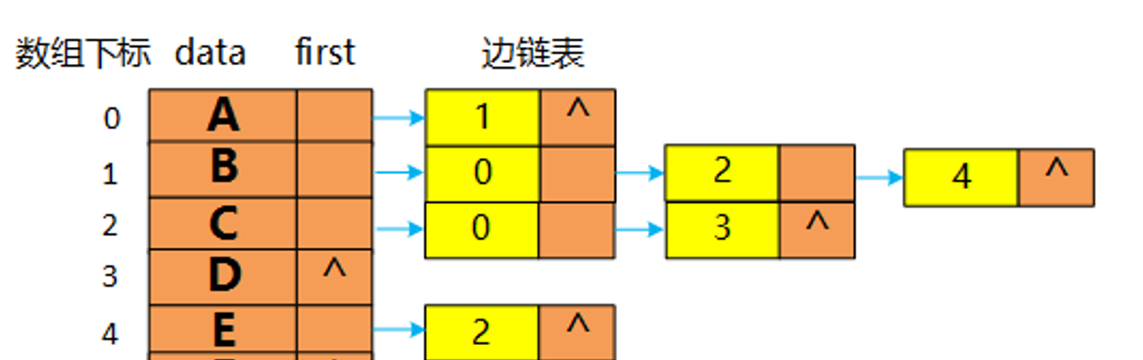
2.2.图的存储结构 -- 2.2.邻接表—无/有向图
E
无向图的邻接表（顺序存储和链式存储相结合）
有向图的邻接表（顺序存储和链式存储相结合）

Slide 10
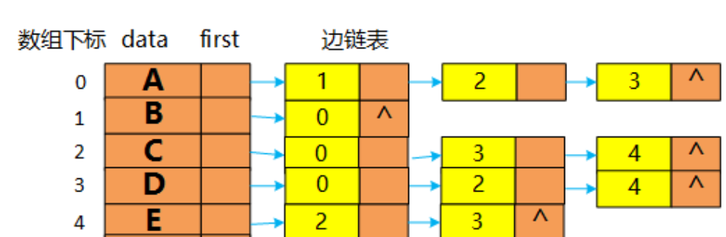
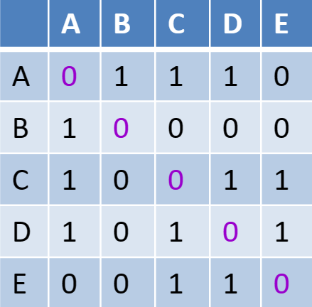
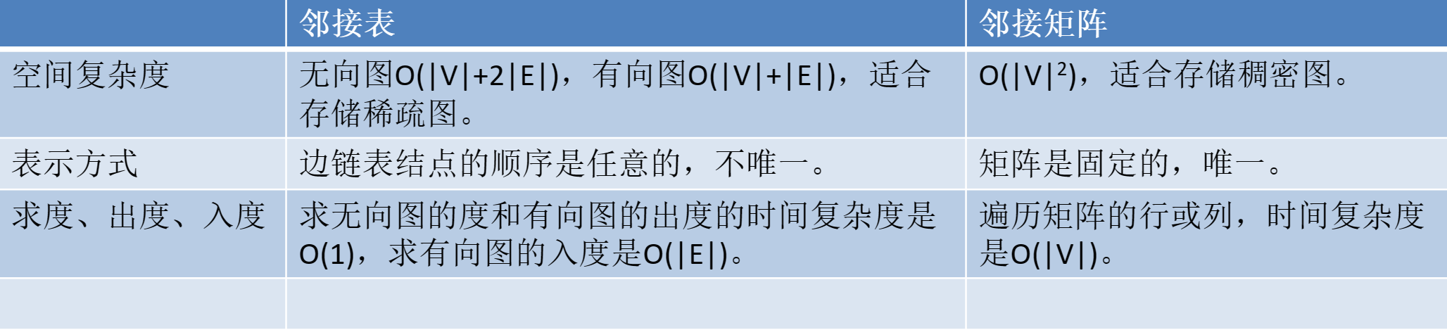
2.1.图的存储结构 -- 邻接矩阵与邻接表的对比
E

Slide 11
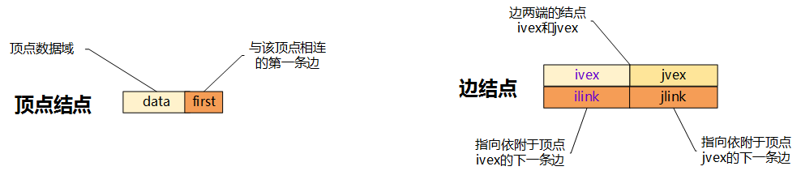
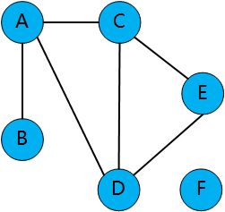
2.2.图--邻接多重表—存储结构—链表方式
E
typedef struct VNode {
char c; //代表的字符
ArcNode* first; //指向第一条边
}VNode, AMTList[MAXNUM];
//定义单个边
typedef struct ArcNode {
int ivex; //头节点
int jvex; //尾节点
// 依附顶点ivex的下一条边
struct ArcNode* ilink;
// 依附顶点jvex的下一条边
struct ArcNode* jlink;
}ArcNode;
//定义整个图结构
typedef struct AMTGraph {
AMTList vertices; //顶点结构体数组
int vexnum; // 顶点数
int arcnum; // 边数
}AMTGraph;

Slide 12
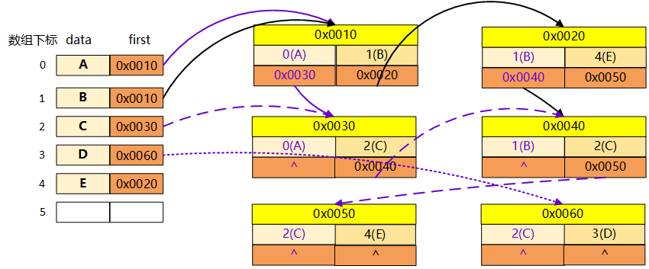
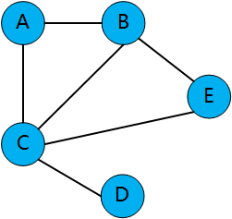
2.2.图的存储结构 -- 2.2邻接多重表 —无向图
E

Slide 13
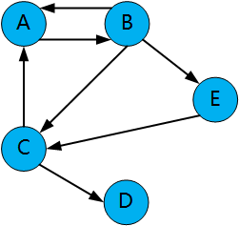
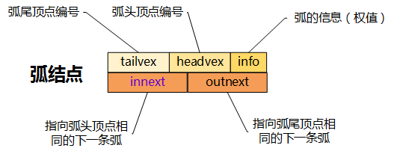
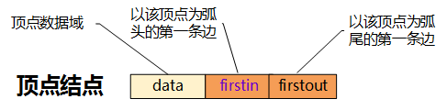
2.2.图--十字链表—存储结构—链表方式
E
typedef struct VNode {
char c; //代表的字符
ArcNode* firstin; //出度指针
ArcNode* firstout;//入度指针
}VNode, OrList[MAXNUM];
typedef struct ArcNode {
int head; //头节点
int tail; //尾节点
// 入度指针
struct ArcNode* innext;
// 出度指针
struct ArcNode* outnext;
}ArcNode;
//定义整个图结构
typedef struct OLGraph {
OrList vertices; //顶点结构体数组
int vexnum; // 顶点数
int arcnum; // 弧数
}OLGraph;

Slide 14
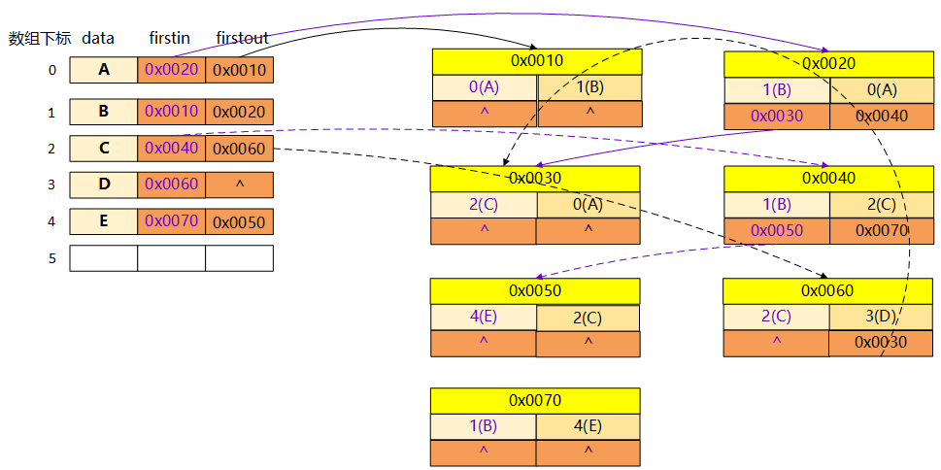
2.2.图的存储结构 -- 2.2十字链表 —有向图
`E

Slide 15




3.1.最短路径算法 -- Dijkstra（迪杰斯特拉）算法
Dijkstra算法是一种单源最短路径算法，用于计算从一个源点到其他所有点的最短路径。
E
初始化
visit数组全为0，dist数组全为INF，path数组全为-1
E
5
3
2
第1步：
1）出发点是第一个已确定最短路径的顶点vi
2）设置visit[i] = 1，代表已访问
3）更新与出发点有路径的顶点所对应的最短路径和前驱顶点。
4
2
1
第2步-第n步开始循环：
1）从dist数组中选取距离最短的并且在visit数组中数值为0（未被访问过）的一个顶点作为中间节点v_{j}。设置visit[j] = 1。判断：通过中间节点v_{j}能否实现到未访问的顶点距离更短。
2）若更短，则更新dist数组和path数组。

Slide 16
3.1.最短路径算法 -- Dijkstra（迪杰斯特拉）算法
visit₀（用来标记已经访问过的顶点）
dist₀（最短距离）
path₀（记录中间节点的路径）
visit₄（用来标记已经访问过的顶点）
dist₄（最短距离）
path₄（记录中间节点的路径）
visit₁（用来标记已经访问过的顶点）
dist₁（最短距离）
path₁（记录中间节点的路径）
visit₂（用来标记已经访问过的顶点）
dist₂（最短距离）
path₂（记录中间节点的路径）
visit₃（用来标记已经访问过的顶点）
dist₃（最短距离）
path₃（记录中间节点的路径）
E
E
1 | 2 | 3 | 4
0 | 0 | 0 | 0
1 | 2 | 3 | 4
1 | 0 | 0 | 0
1 | 2 | 3 | 4
1 | 0 | 1 | 0
1 | 2 | 3 | 4
1 | 0 | 1 | 1
1 | 2 | 3 | 4
1 | 1 | 1 | 1
5
3
2
4
2
1
1 | 2 | 3 | 4
INF | INF | INF | INF
1 | 2 | 3 | 4
INF | 5 | 3 | INF
1 | 2 | 3 | 4
INF | 5 | 3 | 4
初始化
visit数组全为0，dist数组全为INF，path数组全为-1
（若path数组记录的为选取的顶点，则为直达路径）
第1步：
1）出发点是第一个已确定最短路径的顶点v_{i}（假设选取的顶点为1）
2）设置visit[i] = 1，代表已访问
3）更新与出发点有路径的顶点所对应的最短路径和前驱顶点。
1 | 2 | 3 | 4
-1 | 1 | 1 | -1
1 | 2 | 3 | 4
-1 | -1 | -1 | -1
1 | 2 | 3 | 4
-1 | 1 | 1 | 3
第2步-第n步开始循环：
1）从dist数组中选取距离最短的并且在visit数组中数值为0（未被访问过）的一个顶点作为中间节点v_{j}
。设置visit[j] = 1。判断：通过中间节点v_{j}能否实现到未访问的顶点距离更短。
2）若更短，则更新dist数组和path数组。

Slide 17
3.2.最短路径算法 -- Floyd（弗洛伊德）算法
Floyd算法是一种多源最短路径算法，用于计算任意两点之间的最短路径。
E
Floyd算法采用动态规划的思想，分多个阶段解决问题。若图G有n个顶点（V1~Vn），求图中每一对顶点之间的最短路径分n个阶段：
0）初始化，在没有其它顶点中转的情况下，求得各顶点间的最短路径。
1）如果在各顶点间增加V1作为中转点，求得各顶点间新的最短路径。
2）再增加V2作为中转点，求得各顶点间新的最短路径。
……
n）最后增加Vn作为中转点，求得各顶点间最终的最短路径。
5
3
2
4
2
1

Slide 18
3.2.最短路径算法 -- Floyd（弗洛伊德）算法
Floyd算法是一种多源最短路径算法，用于计算任意两点之间的最短路径。
E
 | 1 | 2 | 3 | 4
1 | ∞ | 5 | 3 | ∞
2 | 2 | ∞ | ∞ | 2
3 | ∞ | ∞ | ∞ | 1
4 | ∞ | ∞ | 4 | ∞
 | 1 | 2 | 3 | 4
1 | ∞ | 5 | 3 | 7
2 | 2 | ∞ | 5 | 2
3 | ∞ | ∞ | ∞ | 1
4 | ∞ | ∞ | 4 | ∞
 | 1 | 2 | 3 | 4
1 | ∞ | 5 | 3 | ∞
2 | 2 | ∞ | 5 | 2
3 | ∞ | ∞ | ∞ | 1
4 | ∞ | ∞ | 4 | ∞
 | 1 | 2 | 3 | 4
1 | ∞ | 5 | 3 | 4
2 | 2 | ∞ | 5 | 2
3 | ∞ | ∞ | ∞ | 1
4 | ∞ | ∞ | 4 | ∞
5
3
2
dis₀
path₀
dis₁
path₁
dis₃
path₃
dis₄
path₄
dis₂
path₂
4
2
1
设中转点为v
前提条件(i!=j, v!=i, v!=j)
判断dis[i][j] > dis[i][v] + dis[v][j] ?
若成立，则更新dis[i][j]
dis[i][j] = dis[i][v] + dis[v][j]
（path数组只记录中转节点，若为-1则为直达或者不可达，需要再查询dis数组）
 | 1 | 2 | 3 | 4
1 | -1 | -1 | -1 | -1
2 | -1 | -1 | 1 | -1
3 | -1 | -1 | -1 | -1
4 | -1 | -1 | -1 | -1
 | 1 | 2 | 3 | 4
1 | -1 | -1 | -1 | -1
2 | -1 | -1 | -1 | -1
3 | -1 | -1 | -1 | -1
4 | -1 | -1 | -1 | -1
 | 1 | 2 | 3 | 4
1 | -1 | -1 | -1 | 2
2 | -1 | -1 | 1 | -1
3 | -1 | -1 | -1 | -1
4 | -1 | -1 | -1 | -1
 | 1 | 2 | 3 | 4
1 | -1 | -1 | -1 | 3
2 | -1 | -1 | 1 | -1
3 | -1 | -1 | -1 | -1
4 | -1 | -1 | -1 | -1

Slide 19
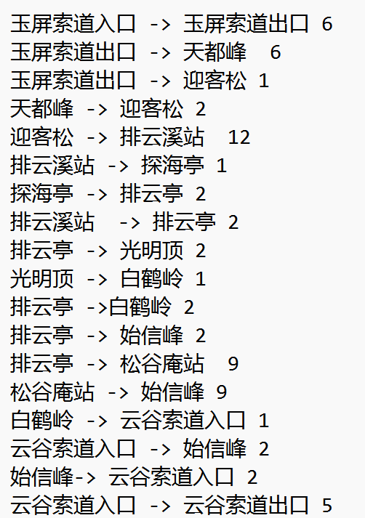
任务要求
任务1：基于所给的旅游景点图、路径及权重。--底层开发
编程实现：输入两个景点名，计算最短路径、最短路径长度。
路径 及权重
旅游景点图

Slide 20
任务要求
任务2：ArcGIS最短路径分析—应用操作
1）查阅资料、了解ARCGIS；
2）查阅资料，练习ARCGIS的最短路径分析

